Slide 1

Dipartimento di Economia e Finanza
CORSO DI LAUREA IN
ECONOMIA E COMMERCIO
TESI DI LAUREA IN
Matematica Finanziaria
Dinamica dei prezzi di Bitcoin in condizione di incertezza
Relatore: Professor Giovanni Villani
Laureando: Federico Ciacio
Anno Accademico: 2023/2024

Slide 2
Introduzione
Obiettivo: modellizzare comportamento dei prezzi di Bitcoin
Rappresentazione in Matlab
Modello: Moto Browniano Geometrico
Scelta dei parametri: sigma e mu
Calcolo in Python
Considerazioni finali

Slide 3
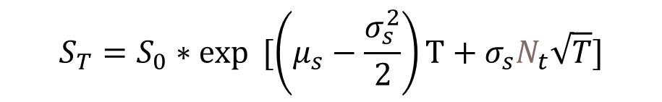


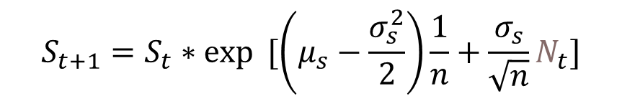
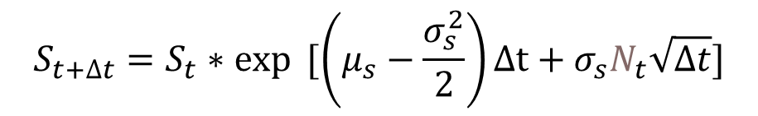
Moto browniano geometrico
$${dS}_{t}={ µ}_{s}S_{t}dt+σ_{s}{ S}_{t} dW_{t}$$
$$W_{s}−W_{t}=N_{t}\sqrt{s−t}$$
$$dW_{t}=N_{t}\sqrt{dt}$$
risolvo
$$S_{T}=S_{0}∗\exp{ [\left(μ_{s}−\frac{σ_{s}^{2}}{2}\right)}T+σ_{s}N_{t}\sqrt{T}]$$
discretizzo
$$S_{t+∆t}=S_{t}∗\exp{ [\left(μ_{s}−\frac{σ_{s}^{2}}{2}\right)}∆t+σ_{s}N_{t}\sqrt{∆t}]$$
Assumo che delta t è 1/n, cioè frazione dell’anno
$$S_{t+1}=S_{t}∗\exp{ [\left(μ_{s}−\frac{σ_{s}^{2}}{2}\right)}\frac{1}{n}+\frac{σ_{s}}{\sqrt{n}}N_{t}]$$

Slide 4
Implementazione in Matlab
function simulate_GBM(num_days, sigma, mu, initial_price, num_simulations)
t = 0:num_days;
figure;
hold on;
xlabel('Days’));
ylabel('Bitcoin Price’);
title('Geometrical Brownian Motion - Bitcoin Price Simulation’);
for i = 1:num_simulations
Z = randn(1, num_days);
S = zeros(1, num_days+1);
S(1) = initial_price;
for j = 2:num_days+1
S(j) = S(j-1) * exp((mu - 0.5*sigma^2)/num_days + sigma*Z(j-1)/sqrt(num_days));
end
plot(t, S, 'LineWidth', 0.9);
end
K=zeros(1, num_days+1);
K(1)=initial_price;
for i=2:num_days+1
K(i)=K(i-1)*exp(mu/num_days);
end
plot(t,K,'color','k','Linewidth',1.5)
end
Preparazione grafico
Simulazione movimento browniano
Linea di tendenza

Slide 5
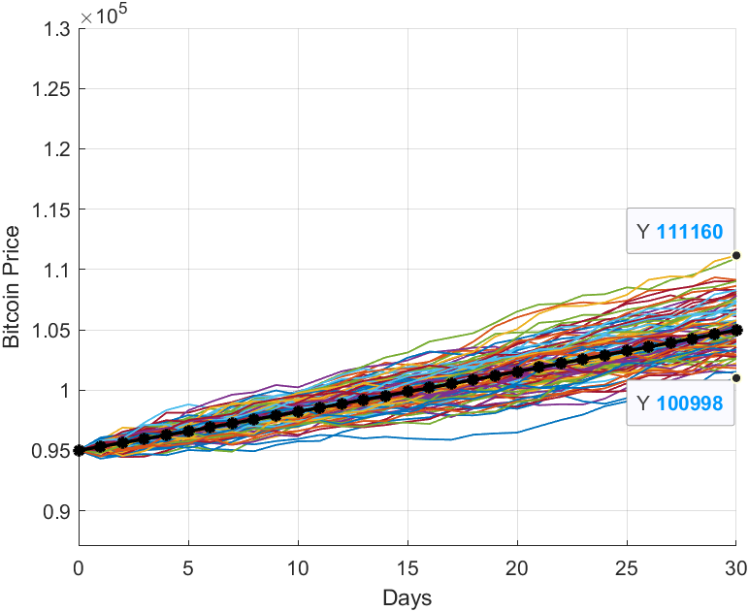
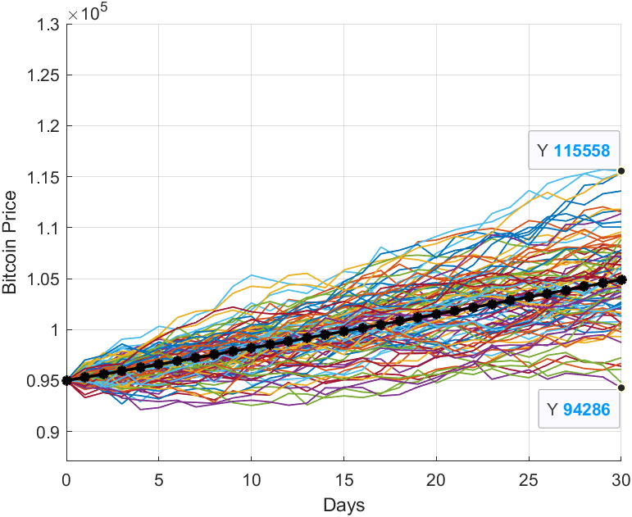
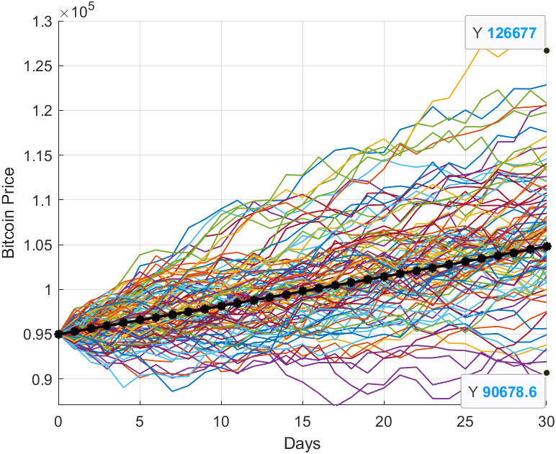
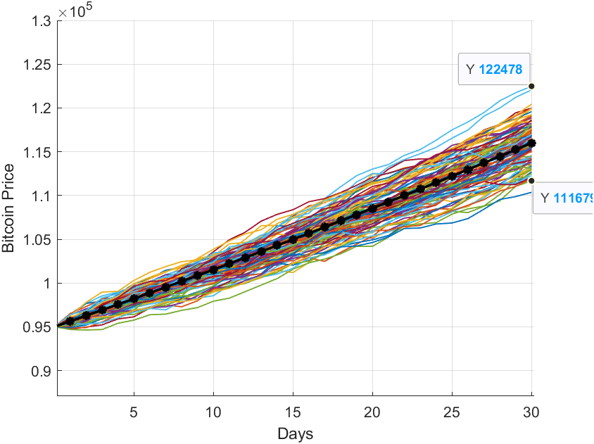
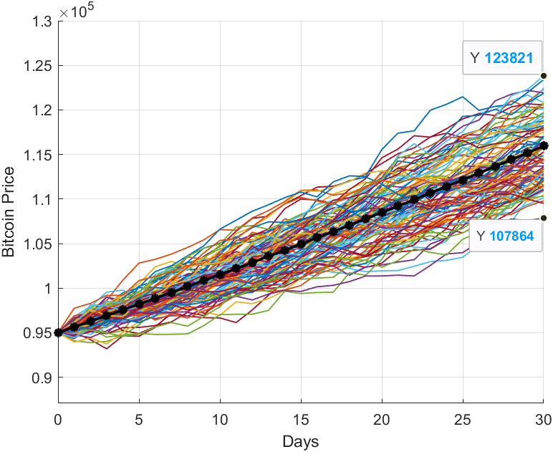
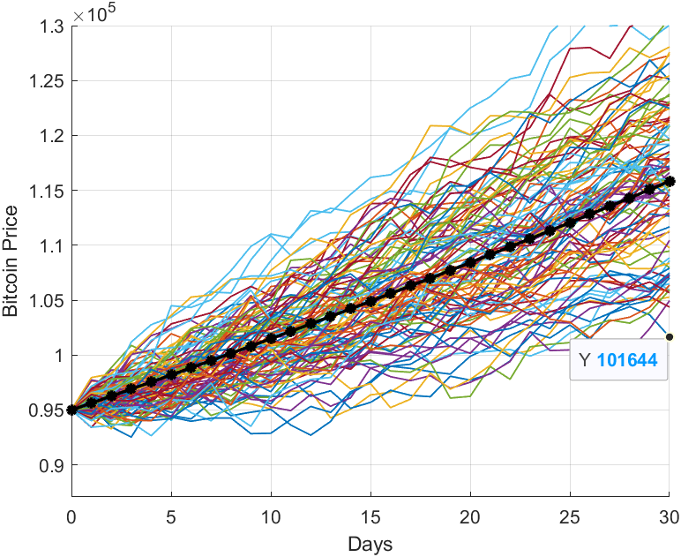


Simulazioni al variare dei parametri
$$σ_{s}$$
 | 0.02 | 0.04 | 0.06
0.1
0.2
$${ µ}_{s}$$

Slide 6
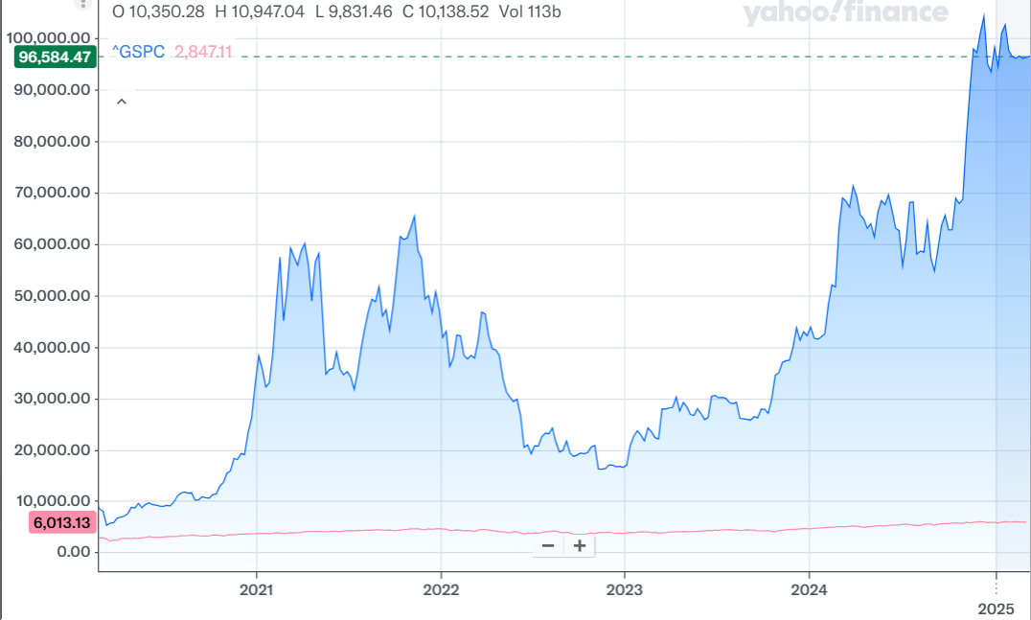
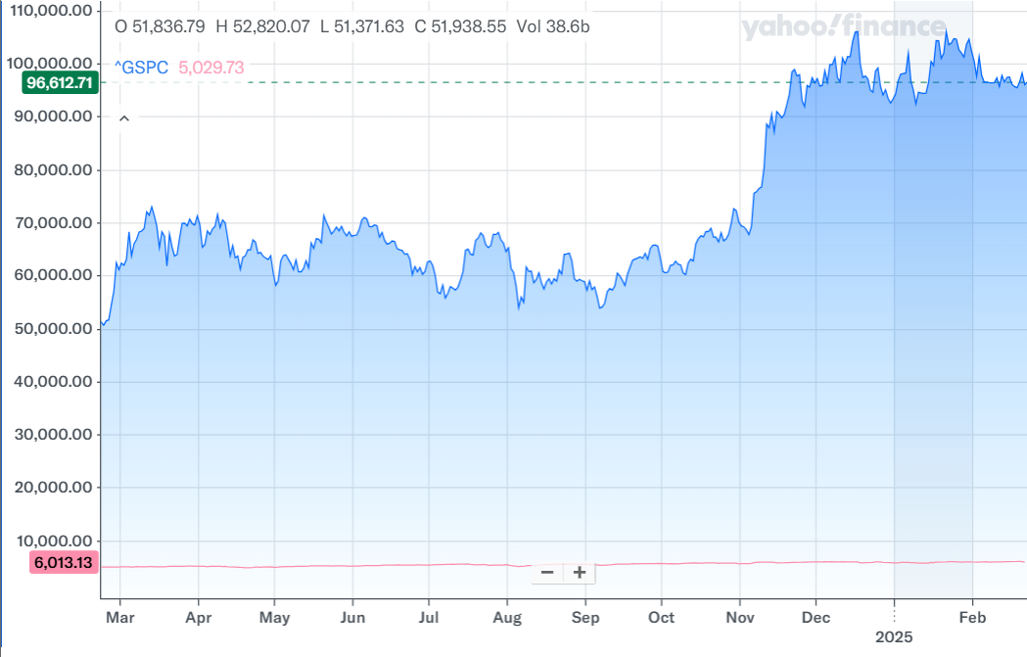
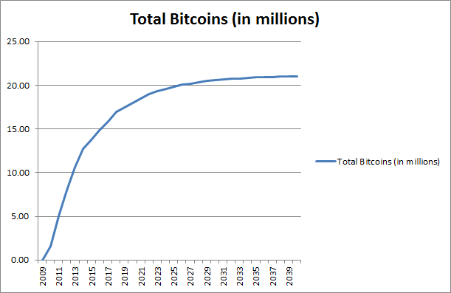
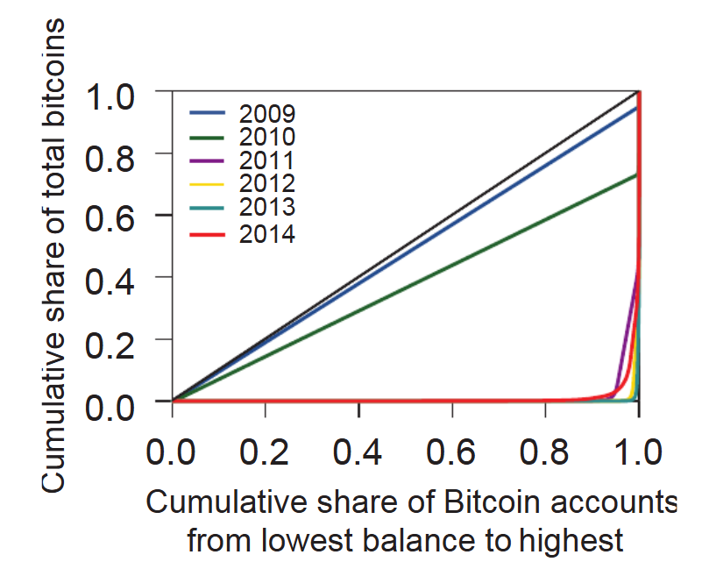
Volatilità di Bitcoin: le cause
Prezzo di Bitcoin in USD negli ultimi 5 anni confrontato con S&P 500
Prezzo di Bitcoin in USD nell’ultimo anno confrontato con S&P 500
Quantità totale di bitcoin minati
Dinamica offerta-domanda
Motivi psicologici
Concentrazione di Bitcoin: whales

Slide 7

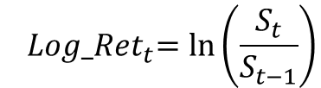
Deviazione Standard: GARCH(1,1) in Python
$$σ_{t}^{2}=α_{0}+α_{1}∗ε_{t−1}^{2}+β∗σ_{t−1}^{2}$$
import numpy as np
import pandas as pd
import yfinance as yf
from arch import arch_model
data = yf.download('BTC-USD', start="2023-01-01", end="2025-01-01")
data['Log_Ret'] = np.log(data['Close'] / data['Close'].shift(1))
data['Log_Ret'] = data['Log_Ret']*100
model = arch_model(data['Log_Ret'].dropna(), vol='Garch', p=1, q=1)
model_fitted = model.fit()
forecast = model_fitted.forecast(horizon=30)
volatility_forecast = np.sqrt(forecast.variance.values[0, :]) /10
print (volatility_forecast)
volatility=np.mean(volatility_forecast)
print (f"Volatilità media sui prossimi 30 giorni: {volatility}")
Scarico dati dal 2023 al 2025
$${ Log_Ret}_{t}=ln⁡\left(\frac{S_{t}}{S_{t−1}}\right)$$
Creo modello GARCH e lo alleno sui dati storici
Faccio la media delle volatilità predette
0.2501342

Slide 8
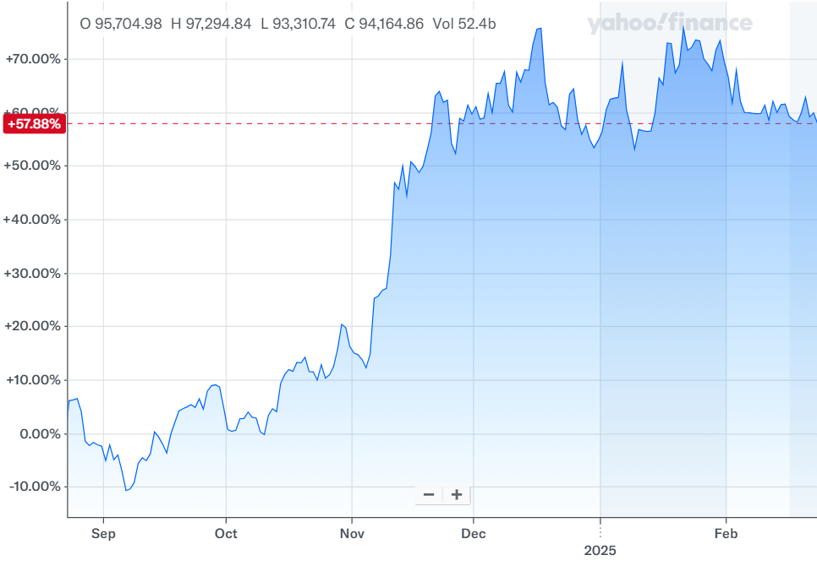
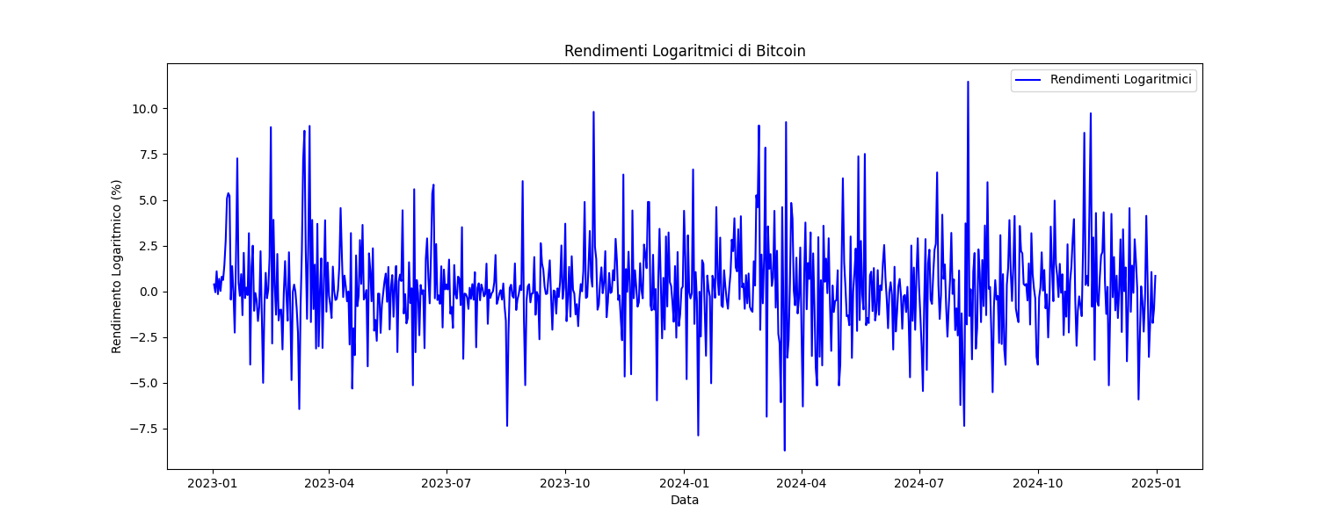
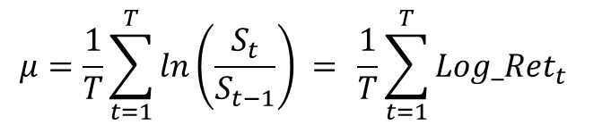
Rendimento atteso: media dei rendimenti logaritmici
$$μ=\frac{1}{T}\sum_{t=1}^{T}{ln\left(\frac{S_{t}}{S_{t−1}}\right) = }{\frac{1}{T}\sum_{t=1}^{T}{{Log_Ret}_{t}}}_{}$$
last_3_months = data.loc[data.index > (data.index[-1] - pd.DateOffset(months=3))]
mu = last_3_months['Log_Ret'].mean()/100
print (f "Mu calcolato sugli ultimi 3 mesi: {mu}")
0.0042266

Slide 9
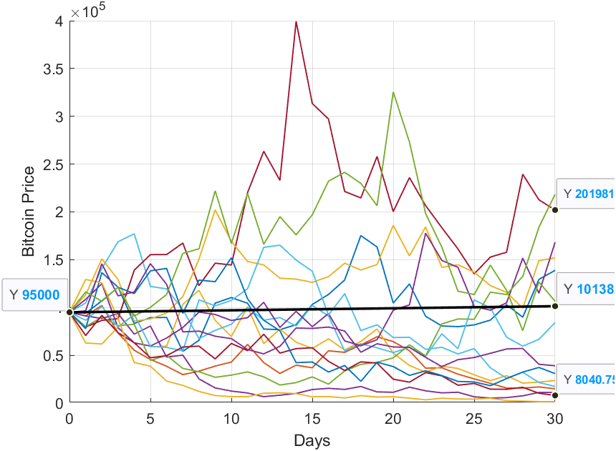




Modello finale e considerazioni
$σ_{s}$ = 0.2501342
$$∗\sqrt{365}$$
4.778727
$μ_{s}$= 0.0042266
$$∗365$$
1.542490
Vantaggi
Flessibilità
Applicabilità a contesti diversi
Limiti
La volatilità e i rendimenti attesi sono assunti costanti
Difficoltà nel fare previsioni

Slide 10
Bibliografia
Agbedeyi, O. D., Maliki, S. O., Asor, V. E. (2024), A Predictive Model for Digital Currencies Prices using Geometric Brownian Motion Stochastic Differential Equation: A Case Study of the Bitcoin. African Journal of Mathematics and Statistics Studies
Ciaian, P., Rajcaniova, M., & Kancs, d’Artis. (2015). The economics of BitCoin price formation. Applied Economics, 48(19), 1799–1815. https://doi.org/10.1080/00036846.2015.1109038
Cacciafesta, F. (2013). Matematica finanziaria (classica e moderna). G. Giappichelli Editore.
Härdle, Wolfgang Karl and Harvey, Campbell R. and Reule, Raphael C. G., Understanding Cryptocurrencies (March 26, 2019).
Stock, J. H., Watson, M. W., & Peracchi, F. (2020). Introduzione all'econometria (5ª ed.). Pearson.
6) Alqassem, Israa & Rahwan, Iyad & Svetinovic, Davor. (2018). The Anti-Social System . Properties: . Bitcoin Network Data Analysis.

